Slide 1

Quan sát hình ảnh và cho biết ý nghĩa của ảnh
Notes:
Đứng trước cổng nhà máy đã bị khoá, người thợ tuyệt vọng nhìn vào và tự hỏi: “Khi nào cuộc khủng hoảng sẽ kết thúc?". Hình ảnh này phản ánh tâm trạng chung của người dân Âu Mỹ trước một loạt các biến động của lịch sử diễn ra dồn đập trong thập niên 1930. Vào quãng thời gian giữa hai cuộc chiến lớn của thế kỉ XX, tình hình chính trị, kinh tế của châu Âu và nước Mỹ đã phát triển ra sao? Sự phát triển đó gắn với những biến cố lớn nào của lịch sử? Để biết được những điều này, lớp chúng ta cùng tìm hiểu qua bài học hôm nay.

Slide 2
Theo em, biến động nào của lịch sử diễn ra dồn dập trong thập niên 1930 đã có tác động lớn đến tâm trạng chung của người dân Âu Mỹ?
Notes:
Biến động của lịch sử diễn ra dồn dập trong thập niên 1930 đã có tác động lớn đến tâm trạng chung của người dân Âu Mỹ:
+ Đại suy thoái kinh tế (1929 – 1933) và quá trình hình thành chủ nghĩa phát xít ở châu Âu.
+ Khủng hoảng kinh tế trầm trọng ở Mỹ (1929).

Slide 3
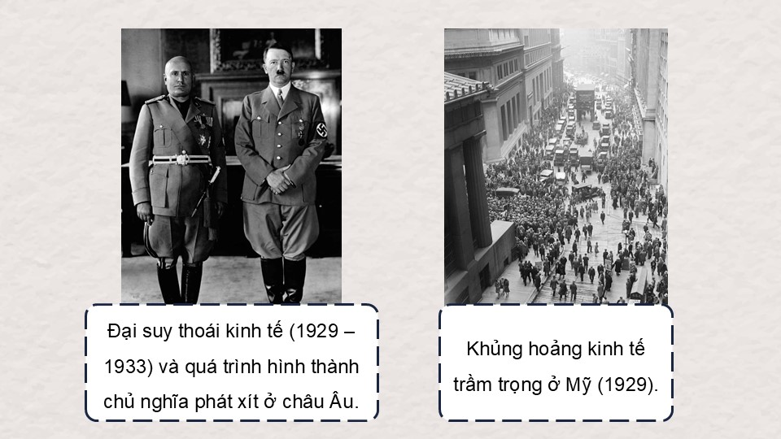

Slide 4
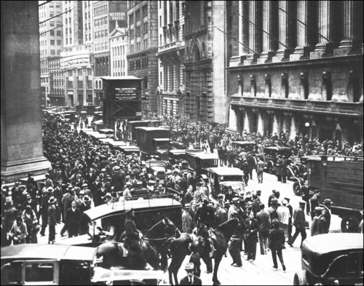
BÀI 2. CHÂU ÂU VÀ NƯỚC MỸ
TỪ NĂM 1918 ĐẾN NĂM 1945

Slide 5
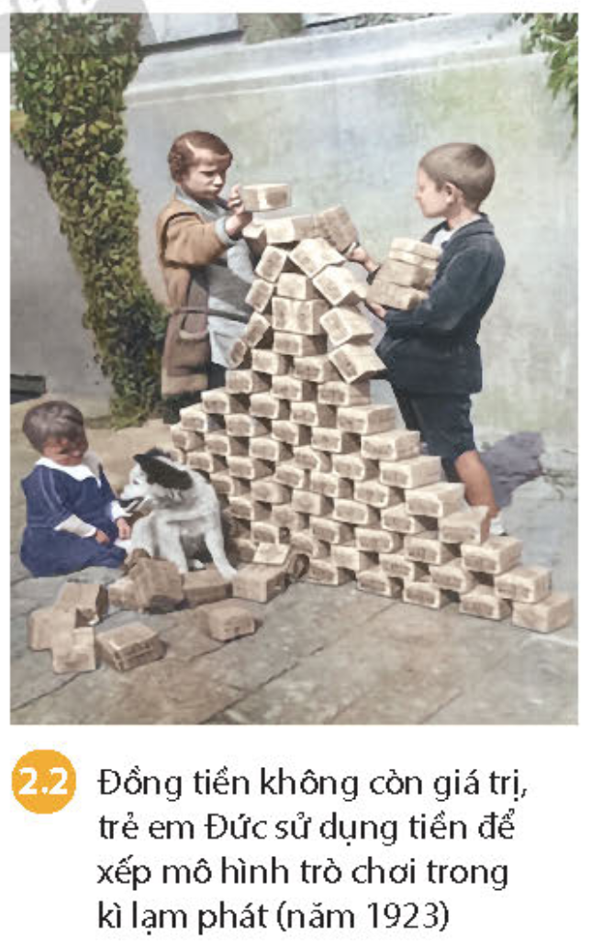
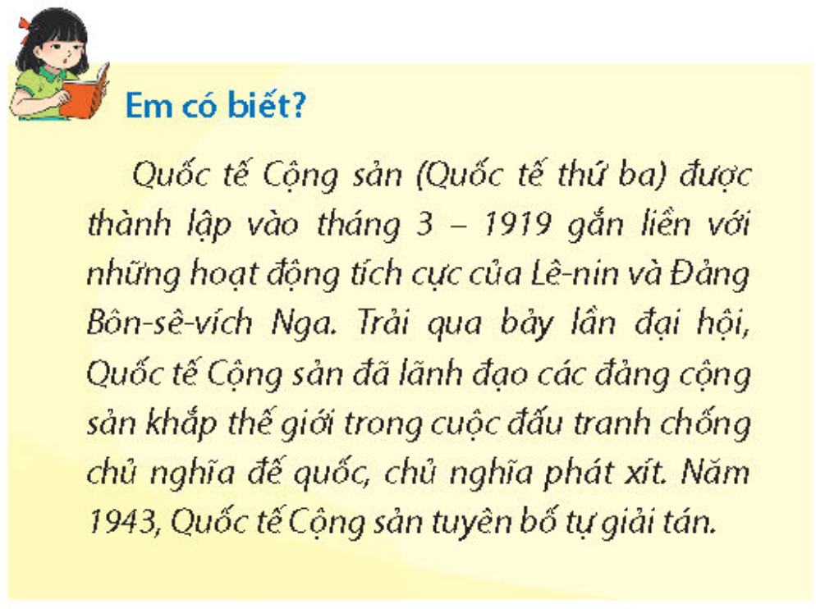
PHONG TRÀO CÁCH MẠNG (1918-1923)
VÀ SỰ THÀNH LẬP QUỐC TẾ CỘNG SẢN (1919)

Slide 6
* Phong trào cách mạng (1918 – 1923)
- Nguyên nhân:
+ Ảnh hưởng của Cách mạng tháng Mười Nga.
+ Hậu quả của Chiến tranh thế giới thứ nhất.
Notes:
Ảnh hưởng của Cách mạng tháng Mười Nga (1917)
Là nguồn cổ vũ tinh thần cho nhân dân lao động châu Âu.
Tạo niềm tin rằng cách mạng vô sản có thể thành công.
Giai cấp công nhân và nông dân ở nhiều nước noi theo tấm gương của nước Nga Xô Viết.
Hậu quả của Chiến tranh thế giới thứ nhất khiến tình hình châu Âu có nhiều thay đổi, như: các nước Anh, Pháp, Đức, ... phải đối mặt với nền kinh tế bị tàn phá, tî lệ thất nghiệp cao, lạm phát tăng vọt, đời sống nhân dân gặp nhiều khó khăn, mâu thuẫn xã hội căng thẳng

Slide 7
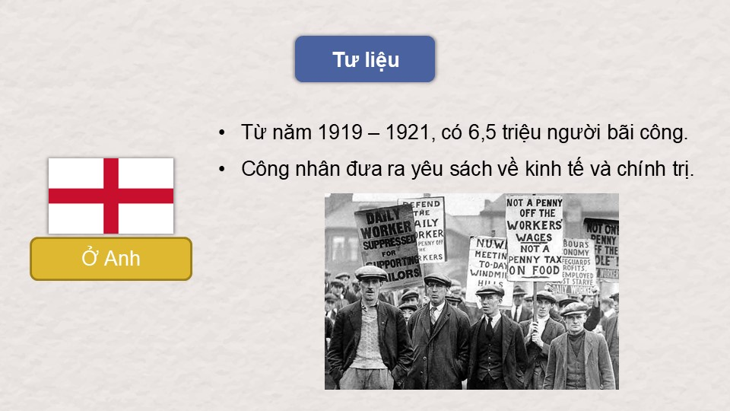

Slide 8
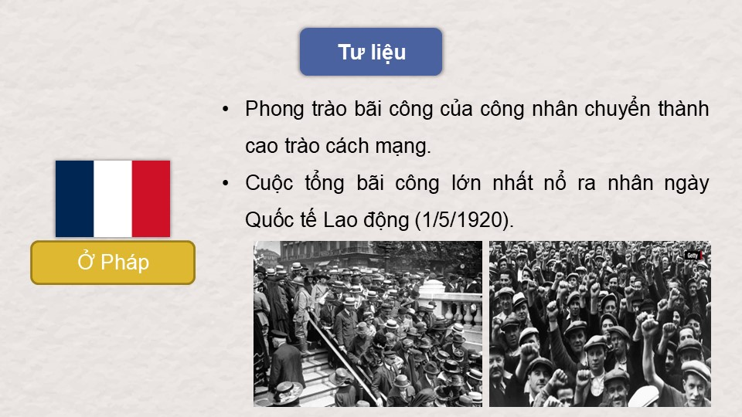

Slide 9
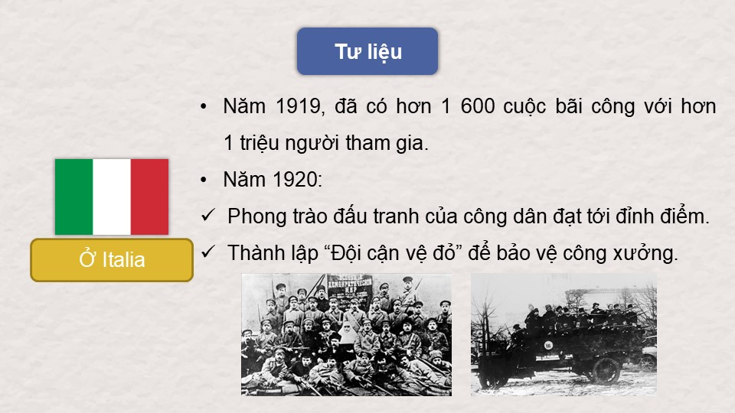
Notes:
Tháng 3 – 1919, Đại hội thành lập Quốc tế Cộng sản họp với 52 đại biểu, đại diện cho 35 đảng cộng sản và tổ chức cách mạng trên thế giới. Quốc tế Cộng sản tiến hành 7 đại hội, đề ra đường lối cách mạng phù hợp với từng thời kì phát triển của cách mạng thế giới. Tiêu biểu là hai đại hội:
• Đại hội lần thứ II (1920) thông qua những Luận cương về vấn đề dân tộc và vấn đề thuộc địa của Lê-nin. Nguyễn Ái Quốc đã tìm thấy ở bản luận cương này con đường giải phóng cho dân tộc Việt Nam.
• Đại hội lần thứ VII (1935) chỉ ra nguy cơ chủ nghĩa phát xít và kêu gọi các đảng cộng sản thành lập mặt trận thống nhất nhân dân chống phát xít, chống chiến tranh.
• Năm 1943, do sự thay đổi của tình hình thế giới, Quốc tế Cộng sản tuyên bố giải tán.

Slide 10
- Sự kiện tiêu biểu:
₊ Tháng 11/1918, Hoàng đế Đức thoái vị, kéo theo sự sụp đổ của chế độ quân chủ.
+ Tháng 12/1918, Đảng Cộng sản thành lập tại Đức.
- Hệ quả: Cần có tổ chức lãnh đạo phong trào cách mạng.
→ Quốc tế Cộng sản được thành lập (1919) ở Mát-xcơ-va.
Notes:
- Ý nghĩa của việc thành lập Quốc tế Cộng sản (1919)
+ Tổ chức lãnh đạo, thống nhất đường lối hoạt động của phong trào cộng sản ở châu Âu.
+ Thúc đẩy phong trào cách mạng ở châu Âu tiếp tục phát triển.
+ Sự ra đời của các đảng cộng sản tại Pháp, Anh, I-ta-li-a,…

Slide 11
- Ý nghĩa của việc thành lập Quốc tế Cộng sản (1919)
+ Tổ chức lãnh đạo, thống nhất đường lối hoạt động của phong trào cộng sản ở châu Âu.
+ Thúc đẩy phong trào cách mạng ở châu Âu tiếp tục phát triển.
+ Sự ra đời của các đảng cộng sản tại Pháp, Anh, I-ta-li-a,…

Slide 12
Notes:
Năm 1923, nước Đức trải qua thời kỳ siêu lạm phát trầm trọng khi tỷ lệ lạm phát lên tới 29.500%. Vụ lạm phát tồi tệ này đã ảnh hưởng lớn đến cuộc sống của người dân, thậm chí người ta còn đốt tiền thay cho củi và than.
Nước Đức trải qua thời kỳ siêu lạm phát kể từ năm 1921. Đến năm 1923, Đức rơi vào lạm phát trầm trọng nhất vào hồi tháng 10/1923 khi tỉ lệ lạm phát lên tới 29.500%
Vào thời điểm 12/1923, người Đức phải bỏ ra 4.200 tỷ mác (papiermark) để đổi lấy 1 USD. Điều này cho thấy vụ lạm phát phi mã tồi tệ này ảnh hưởng nghiêm trọng đến cuộc sống của người dân ra sao.
Thậm chí, có người còn dung tiền để đốt vì chúng còn rẻ hơn so với việc bỏ tiền ra mua củi và than.
Nguyên nhân đẩy nước Đức vào tình trạng lạm phát trên là do chính phủ Đức quyết định vay mượn để chi trả chiến tranh sau khi bại trận trong Chiến tranh thế giới thứ nhất.
Khi Chiến tranh thế giới thứ nhất kết thúc, khoản tiền bồi thường sau chiến tranh được quy định trong Hiệp ước Versailles buộc Đức phải trả bằng vàng hay ngoại tệ tương ứng thay về đồng mác.Do vậy, để mua ngoại tệ trả khoản bồi thường chiến tranh, chính phủ Đức sử dụng đồng papiermark được đảm bảo bằng nợ chính phủ. Chính điều này đã làm tăng tốc độ phá giá đồng tiền đang lưu thông.

Slide 13
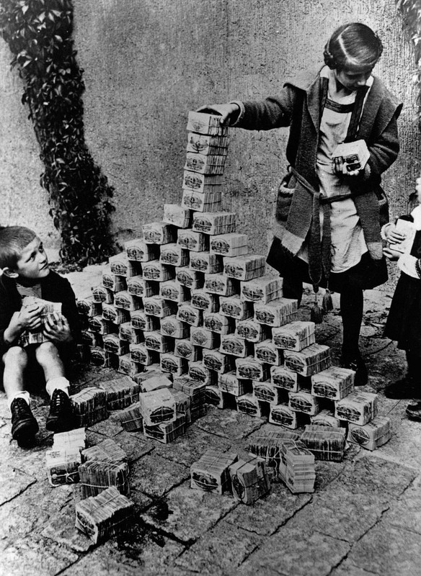
Kinh hoàng thời kỳ siêu lạm phát ở Đức năm 1923
Trẻ em Đức sử dụng tiền để xếp mô hình trò chơi.

Slide 14
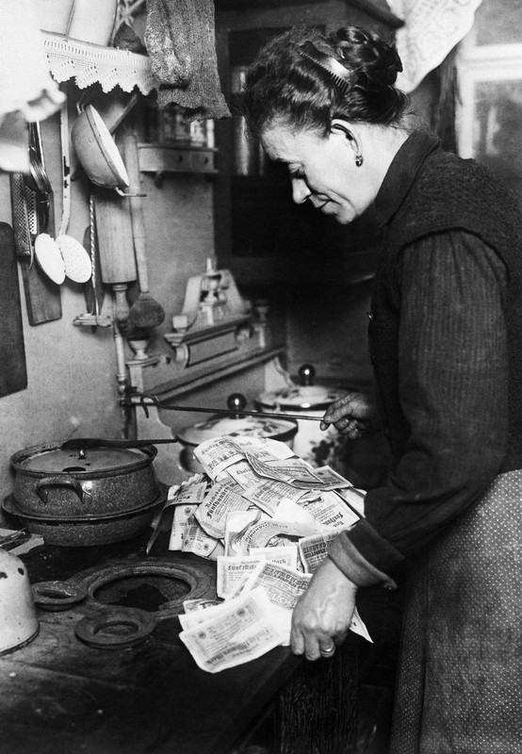
Kinh hoàng thời kỳ siêu lạm phát ở Đức năm 1923
Tình hình nước Pháp càng trở nên tồi tệ hơn khi Đức không thể trả được các khoản nợ khiến tình trạng lạm phát ngày càng trở nên tồi tệ.

Slide 15
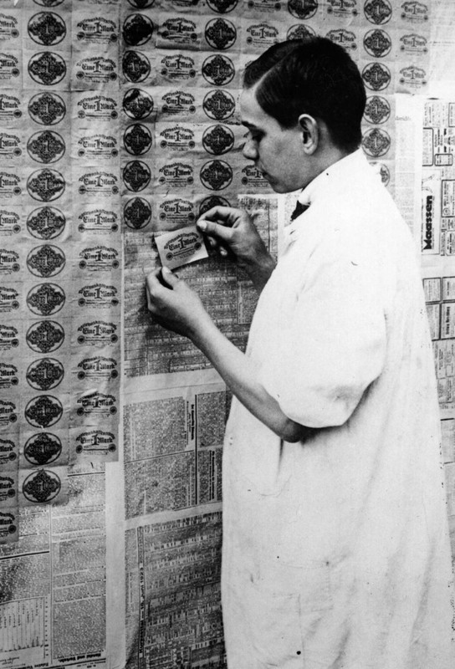
Sau một thời gian dài lâm vào tình trạng lạm phát, chính phủ Đức lập một ngân hàng trung ương đặc biệt và cho phát hành loại tiền tệ mới là rentenmark với tỷ giá 4,2 rentenmark/USD và giảm bớt 12 số 0 trên tờ papiermark. Nhờ giải pháp này, kinh tế Đức đã dần ổ định và đi vào quỹ đạo.
Kinh hoàng thời kỳ siêu lạm phát ở Đức năm 1923

Slide 17
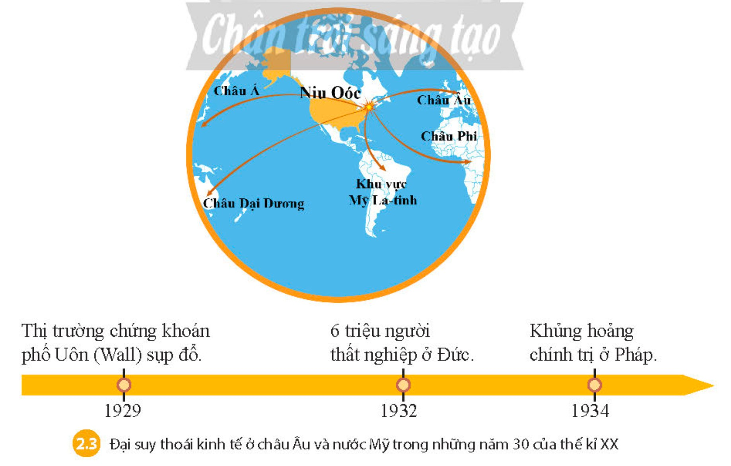
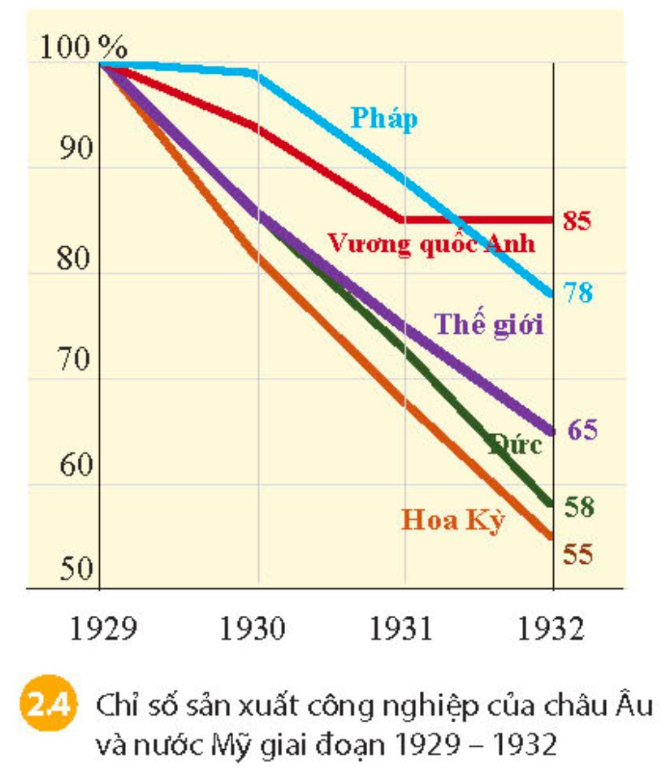
2. CUỘC ĐẠI SUY THOÁI KINH TẾ (1929-1933)
Notes:
Trong những năm 1929 - 1933, kinh tế ở các nước tư bản chủ nghĩa phát triển mạnh mẽ, sản xuất tăng lên nhanh chóng. Nhưng do sản xuất ồ ạt, nhu cầu và sức mua của thị trường không có sự tăng lên tương ứng, làm cho hàng hoá trở nên ế thừa, dẫn tới suy thoái trong sản xuất. Vì thế, đời sống của đa số nhân dân không được cải thiện. Đó là những nguyên nhân dẫn tới cuộc đại suy thoái kinh tế.

Slide 18
- Nguyên nhân của đại suy thoái kinh tế: Trong những năm 1924-1929, kinh tế ở các nước tư bản chủ nghĩa phát triển mạnh mẽ, sản xuất tăng lên nhanh chóng. Nhưng do sản xuất ồ ạt, nhu cầu và sức mua của thị trưởng không có sự tăng lên tương ứng, làm cho hàng hoá trở nên ế thừa và dẫn tới suy thoái trong sản xuất.

Slide 19
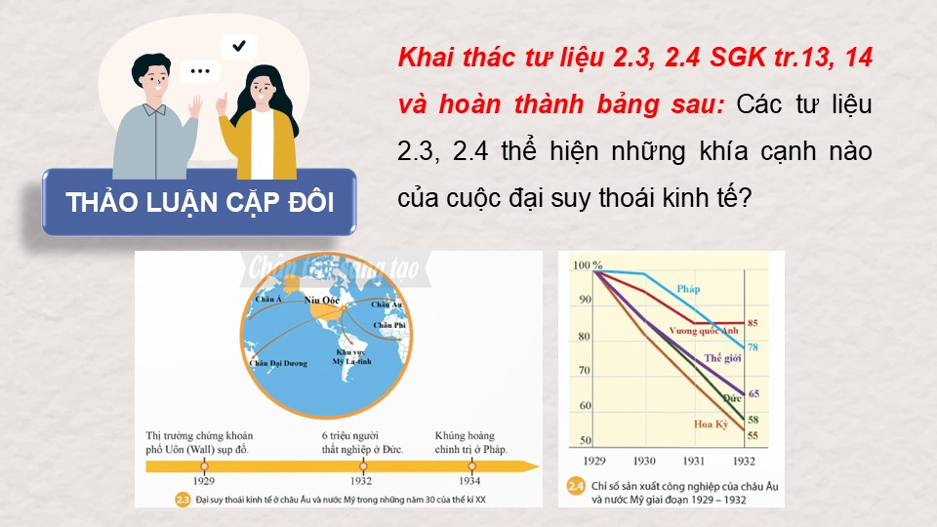

Slide 20
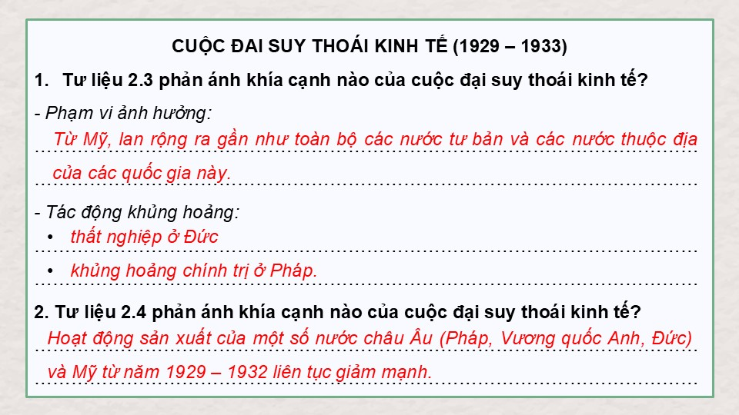

Slide 21
Notes:
Năm Sự kiện
1929 Thị trường chứng khoán phố Uôn (Wall Street - Mỹ) sụp đổ → bắt đầu cuộc khủng hoảng kinh tế.
1932 6 triệu người thất nghiệp ở Đức → tình trạng thất nghiệp trầm trọng, bất ổn xã hội.
1934 Khủng hoảng chính trị ở Pháp → hệ quả từ khủng hoảng kinh tế lan sang chính trị.
Tâm điểm khủng hoảng: Thành phố Niu Oóc (New York, Mỹ).
Từ đó, khủng hoảng lan rộng tới:
Châu Âu
Châu Á
Châu Phi
Châu Đại Dương
Mỹ Latinh
🔁 Điều này cho thấy: Đây là một cuộc khủng hoảng kinh tế toàn cầu, không chỉ riêng ở Mỹ.

Slide 22
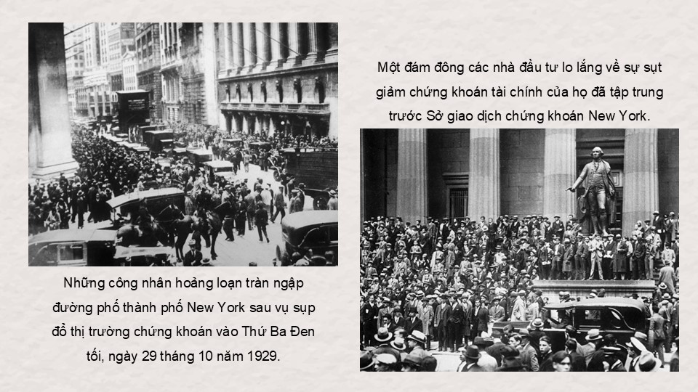

Slide 23
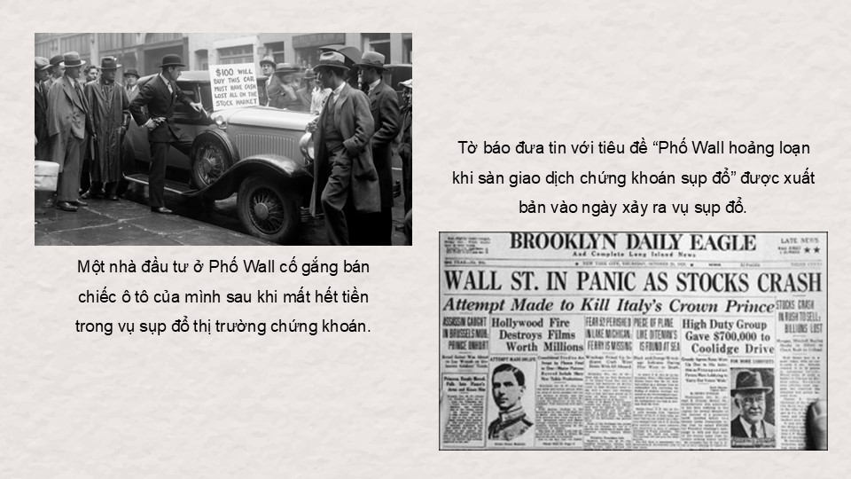

Slide 24
Notes:
Kinh tế:
Hàng loạt ngân hàng, nhà máy, xí nghiệp phá sản.
Hàng triệu người mất việc, đời sống người dân khốn đốn.
Chính trị – xã hội:
Nhiều nước rơi vào bất ổn chính trị (như Pháp).
Tạo điều kiện cho chủ nghĩa phát xít trỗi dậy (như ở Đức, Ý).
Quần chúng mất niềm tin vào chế độ tư sản, dẫn đến phong trào cách mạng lan rộng.

Slide 25
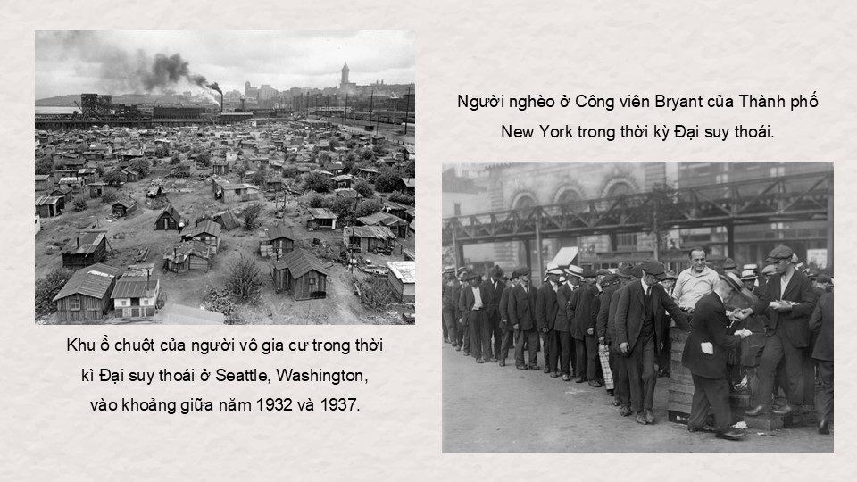

Slide 26
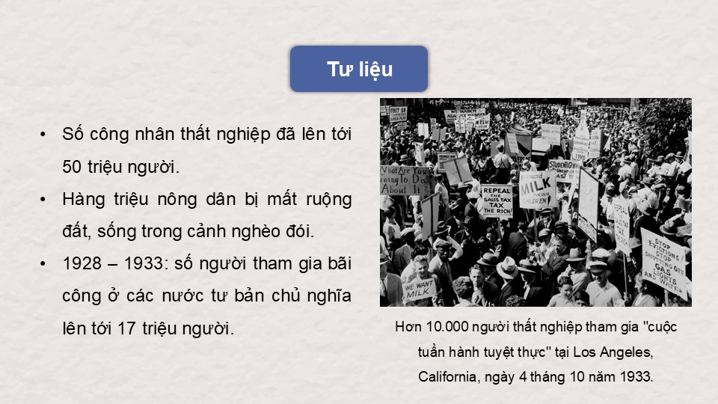

Slide 27
Tại sao có thể xem cuộc khủng hoảng này có phạm vi ảnh hưởng toàn thế giới?
Notes:
Bắt nguồn từ trung tâm kinh tế hàng đầu thế giới:
Cuộc khủng hoảng bắt đầu từ Mỹ, khi thị trường chứng khoán Phố Wall sụp đổ vào tháng 10/1929.
Mỹ lúc đó là nền kinh tế lớn nhất thế giới, có quan hệ thương mại, tài chính rộng khắp nên khi khủng hoảng xảy ra, tác động lan truyền nhanh chóng ra toàn cầu.
Hệ thống kinh tế thế giới có sự ràng buộc chặt chẽ:
Sau Chiến tranh thế giới thứ nhất, các nước ngày càng phụ thuộc vào thị trường và vốn đầu tư của Mỹ.
Khi Mỹ lâm vào khủng hoảng, họ cắt giảm đầu tư, thu hồi vốn, hạn chế nhập khẩu, khiến nhiều nước rơi vào tình trạng đình đốn sản xuất, thất nghiệp, lạm phát
. Ảnh hưởng đến tất cả các châu lục:
Châu Âu: Các nước công nghiệp lớn như Anh, Đức, Pháp rơi vào khủng hoảng kinh tế nghiêm trọng.
Châu Mỹ Latinh: Lệ thuộc vào xuất khẩu nguyên liệu nên bị ảnh hưởng nặng nề khi giá hàng hóa giảm mạnh.
Châu Á và châu Phi: Các nước thuộc địa và phụ thuộc cũng bị suy giảm xuất khẩu, nghèo đói lan rộng.
Châu Đại Dương: Các nước như Úc, New Zealand cũng không tránh khỏi tác động do phụ thuộc vào thị trường xuất khẩu.
Tác động không chỉ kinh tế mà còn chính trị – xã hội:
Chính phủ nhiều nước bị mất uy tín, mâu thuẫn xã hội gay gắt, xuất hiện phong trào cách mạng.
Ở một số nơi, điều này dẫn đến sự lên nắm quyền của các lực lượng phát xít, như Hitler ở Đức, Mussolini ở Ý.

Slide 29
Notes:
. Mỹ và Đức chịu thiệt hại nặng nề nhất:
Sản xuất công nghiệp ở Hoa Kỳ giảm gần một nửa, chỉ còn 55%.
Đức cũng chịu khủng hoảng nghiêm trọng, chỉ còn 58%.
🔸 2. Các nước Tây Âu bị ảnh hưởng nhưng mức độ khác nhau:
Pháp và Anh bị giảm nhẹ hơn so với Mỹ và Đức, nhưng vẫn rõ rệt (đặc biệt là Pháp sau năm 1931).
🔸 3. Tác động toàn cầu:
Chỉ số công nghiệp toàn thế giới giảm mạnh còn 65%, cho thấy khủng hoảng mang tính quốc tế chứ không phải hiện tượng đơn lẻ ở Mỹ.
Biểu đồ này chứng minh rõ ràng phạm vi toàn cầu và mức độ nghiêm trọng của cuộc Đại khủng hoảng kinh tế 1929–1933, đặc biệt ở các nước tư bản công nghiệp phát triển như Mỹ, Đức, Pháp và Anh. Đây là một nguyên nhân trực tiếp dẫn đến bất ổn xã hội, khủng hoảng chính trị và sự trỗi dậy của các chế độ độc tài.

Slide 30
- Biểu hiện:
+ Tháng 10/1929, cuộc đại suy thoái kinh tế bùng nổ ở Mỹ, sau đó lan rộng ra toàn thế giới tư bản chủ nghĩa, diễn ra trên tất cả các lĩnh vực (tài chính, công nghiệp, nông nghiệp, thương nghiệp…).
+ Khủng hoảng kéo dài gần 4 năm, trầm trọng nhất là năm 1932.
- Hậu quả:
+ Hàng chục triệu người thất nghiệp.
+ Nhiều nhà máy, nông trại bị phá sản,...
+ Tâm lí hoài nghi về sự tồn tại của chế độ cộng hòa.
Notes:
Cuộc khủng hoảng kinh tế 1929 đến 1933 là một trong những sự kiện lịch sử quan trọng nhất của thế kỷ 20, đã gây ra những hậu quả nghiêm trọng cho nền kinh tế và xã hội của nhiều quốc gia trên thế giới. Cuộc khủng hoảng kinh tế 1929 đến 1933, thường được gọi là “Đại suy thoái,” là một trong những sự kiện kinh tế quan trọng và khủng bố nhất trong lịch sử kinh tế của Hoa Kỳ và thế giới.
Cuộc đại suy thoái đó đã tàn phá nặng nề nền kinh tế và gây ra những hậu quả nghiêm trọng về mặt xã hội ở các nước tư bản chủ nghĩa: công nhân thất nghiệp, nông dân mất ruộng đất, nghèo đói; người tham gia bãi công ở các nước tư bản tăng cao (số công nhân thất nghiệp lên tới 50 triệu, hàng triệu nông dân bị mất ruộng đất, số người tham gia bãi công lên tới 17 triệu).

Slide 31
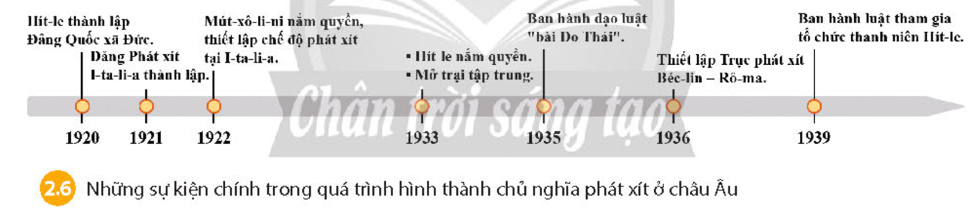
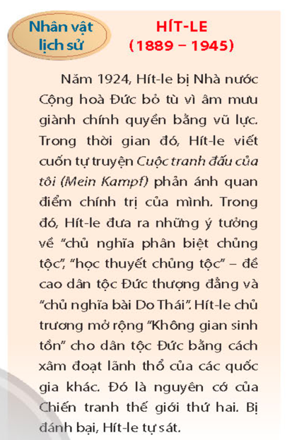
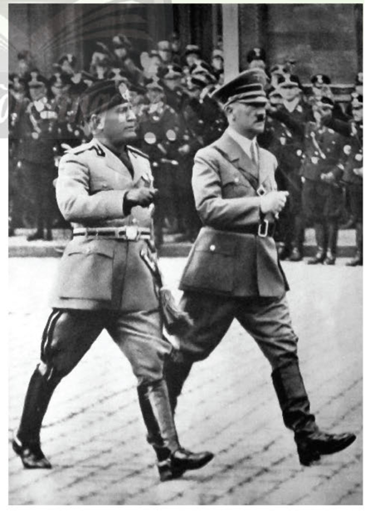
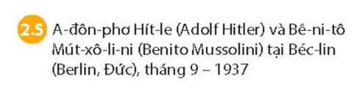
3. SỰ HÌNH THÀNH CHỦ NGHĨA PHÁT XÍT Ở CHÂU ÂU
Notes:
Theo SGK Lịch sử Việt Nam, Chủ nghĩa phát xít là “hình thức chuyên chính của tư bản chủ nghĩa, là lực lượng đế quốc phản động nhất, hiếu chiến nhất, có chủ trương thủ tiêu mọi quyền tự do cơ bản của con người, khủng bố, đàn áp tàn bạo nhân dân, gây chiến tranh xâm lược để thống trị thế giới”.

Slide 32
Chủ nghĩa phát xít ở châu Âu đã hình thành như thế nào?
+ Các nước Anh, Pháp,... có nhiều thuộc địa, vốn và thị trường nên tiến hành những cuộc cải cách kinh tế-xã hội.
Notes:
Anh, Pháp là những đế quốc già:
Có hệ thống thuộc địa rộng lớn (châu Phi, châu Á, châu Mỹ Latinh...) → nguồn cung nguyên liệu, vốn và thị trường ổn định.
Khi khủng hoảng 1929–1933 bùng nổ, Anh và Pháp có thể dựa vào thuộc địa để giảm bớt khó khăn.
Do đó, không xuất hiện phát xít ở mức độ như italia và Đức.
Thay vào đó, họ tiến hành cải cách kinh tế – xã hội trong nước để khắc phục khủng hoảng (như Chính sách kinh tế mới của Chính phủ Mặt trận Bình dân ở Pháp).
Sau Chiến tranh thế giới thứ nhất, Đức và I-ta-li-a (Ý) là những đế quốc trẻ, không có hoặc có rất ít thuộc địa, nên ngày càng rơi vào tình trạng thiếu vốn, thiếu nguyên liệu và thị trường tiêu thụ.
Trong bối cảnh khủng hoảng kinh tế – xã hội trầm trọng, giai cấp tư sản cầm quyền ở hai nước này đã lựa chọn con đường phát xít hoá bộ máy nhà nước.
Đồng thời, họ tăng cường chính sách tái vũ trang, chuẩn bị chiến tranh nhằm phân chia lại thế giới, thỏa mãn tham vọng bành trướng.

Slide 33
=> Sự xuất hiện và lên cầm quyền của lực lượng phát xít ở các quốc gia như: Đức, Italia, Nhật Bản,… đã đặt thế giới trong tình trạng căng thẳng, nguy cơ chiến tranh thế giới đang đến gần.
Notes:
Sự xuất hiện và lên cầm quyền của các lực lượng phát xít ở Đức, Italia và Nhật Bản trong những năm 1920 – 1930 đã tạo nên một mối đe dọa lớn đối với hòa bình và an ninh thế giới. Các nước này nhanh chóng thiết lập chế độ độc tài, quân phiệt, tiến hành phát xít hóa toàn bộ bộ máy nhà nước và ráo riết chạy đua vũ trang. Với tham vọng mở rộng lãnh thổ, phân chia lại thế giới, phát xít Đức, Italia và Nhật Bản liên tiếp thực hiện những hành động xâm lược, gây hấn ở châu Âu, châu Phi và châu Á. Điều đó đã đẩy tình hình quốc tế vào tình trạng căng thẳng cao độ, báo hiệu nguy cơ bùng nổ một cuộc chiến tranh thế giới mới.

Slide 34
- Các nước Anh, Pháp,... tiến hành những cuộc cải cách kinh tế-xã hội.
- Các nước Đức, I-ta-li-a đi theo con đường phát xít hoá bộ máy nhà nước và tăng cường chính sách tái vũ trang

Slide 35
Nêu những sự kiện chính trong quá trình hình thành chủ nghĩa phát xít ở châu Âu.

Slide 36
+ Năm 1920: Hít-le thành lập Đảng Quốc xã Đức.
+ Năm 1921: Đảng Phát xít I-ta-li-a thành lập.
+ Năm 1922: Mút-xô-li-ni nắm quyền, thiết lập chế độ phát xít tại I-ta-li-a.

Slide 37
+ Năm 1933: Hít le nắm quyền. Mở trại tập trung.
+ Năm 1935: Ban hành đạo luật “bài Do Thái”.
+ Năm 1936: Thiết lập Trục phát xít Béc-lin – Rô-ma.
+ Năm 1939: Ban hành luật tham gia tổ chức thanh niên Hít le

Slide 38
* Tại I-ta-li-a:
+ Tháng 3/1919, Mút-xô-li-ni thành lập “Các nhóm chiến đấu”.
+ Tháng 11/1921, thành lập Đảng Quốc gia phát xít.

Slide 39
* Tại Đức:
+ Năm 1933, Hít-le trở thành Thủ tướng Đức
+ Hít-le giải thể các đảng phái đối lập và bắt những người chống đối vào trại tập trung.
- Năm 1936, liên minh phát xít Đức – I-ta-li-a ra đời.

Slide 40
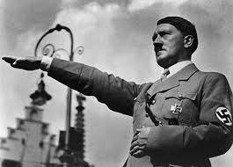

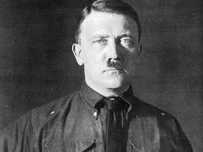

Chân dung Hitle
Quân đội phát xít
Chân dung Hitle
Mặt dây chuyền biểu tượng của
quân đội Phat xit

Slide 43

Tóm tắt nhanh Cuộc đời Hitler

Slide 44
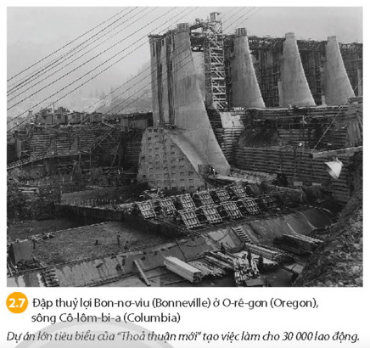
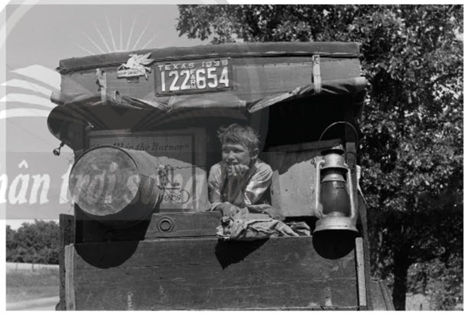
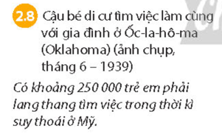
4. NƯỚC MỸ GIỮA HAI CUỘC
CHIẾN TRANH THẾ GIỚI (1918 – 1939)

Slide 45
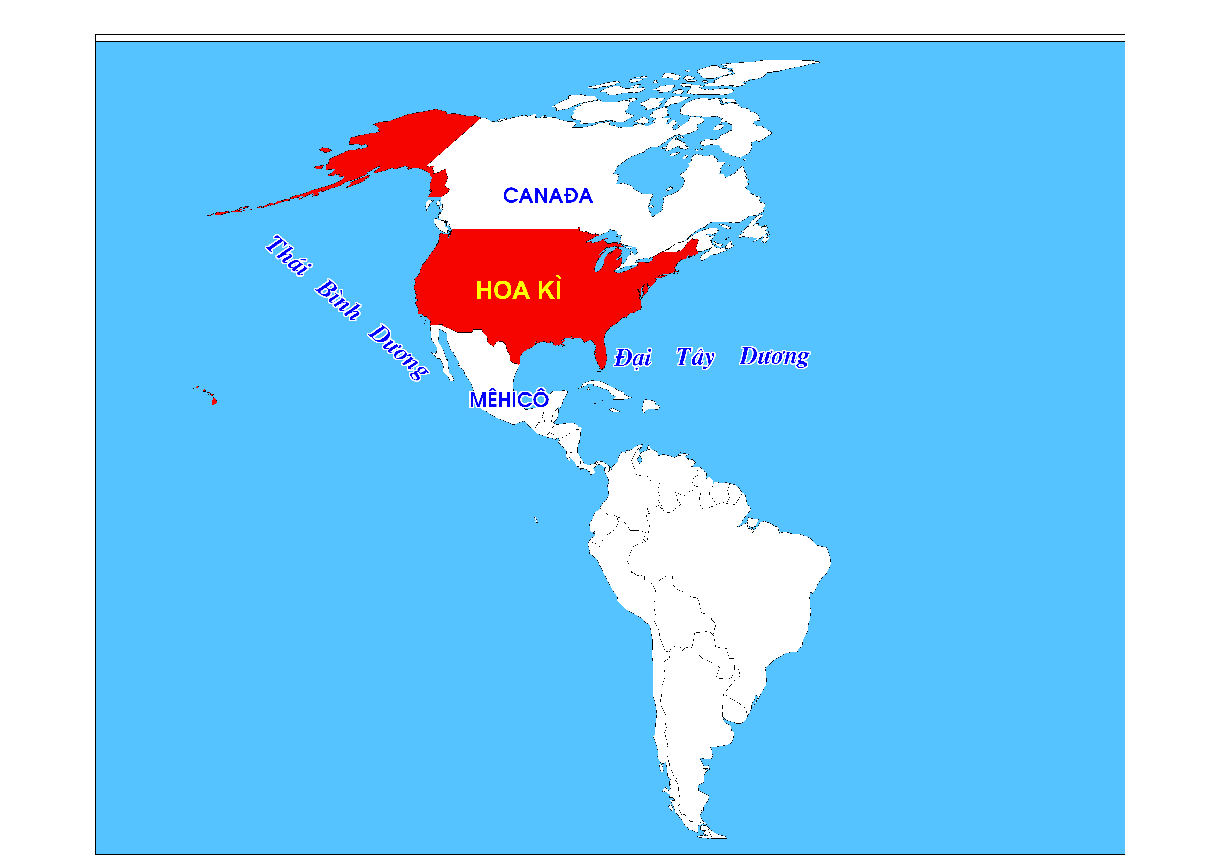

Alaxca (Hoa kì)
Oa-sinh-tơn
Niu Oóc
Gồm 3 bộ phận lãnh thổ:
+ Lục địa bắc Mĩ
+ Tiểu bang Alasca
+ Quần đảo Hawai.
- Diện tích: 9.834.000 km²
- Dân số: 329.830.719(2019)
- Năm 1783, Hợp chủng quốc Hoa Kì được thành lập
Quần đảo Hawai
Bản đồ: Châu Mĩ

Slide 46
- Sau Chiến tranh thế giới thứ nhất, Mỹ trở thành quốc gia tư bản giàu mạnh nhất. Nhưng vẫn tồn tại tình trạng bất công xã hội, thất nghiệp, thu nhập thấp và phân biệt chủng tộc,…
Notes:
g chiến tranh. Nền kinh tế Mỹ bước vào thời kỳ phồn vinh, được coi là “thập niên hoàng kim” (1920 – 1929). Tuy nhiên, bên trong sự phát triển đó vẫn tồn tại nhiều mâu thuẫn xã hội: tình trạng bất công giữa các tầng lớp, tỷ lệ thất nghiệp cao, thu nhập của người lao động thấp, và đặc biệt là nạn phân biệt chủng tộc gay gắt. Những hạn chế này khiến xã hội Mỹ tiềm ẩn nhiều bất ổn, càng bộc lộ rõ khi khủng hoảng kinh tế 1929 – 1933 nổ ra.

Slide 47


Slide 48
- Năm 1921, Đảng Cộng sản Mỹ ra đời.
+ Năm 1929, nước Mỹ rơi vào khủng hoảng.
+ Năm 1932, thực hiện các chính sách cải cách kinh tế - xã hội (Thỏa thuận mới).
Notes:
1921: Đảng Cộng sản Mỹ ra đời, phản ánh phong trào công nhân phát triển và những mâu thuẫn xã hội sâu sắc.
1929: Nước Mỹ rơi vào cuộc khủng hoảng kinh tế thế giới (1929 – 1933), đời sống nhân dân cực kỳ khó khăn.
1932: Franklin D. Roosevelt đắc cử Tổng thống, đưa ra chính sách “New Deal” (Thỏa thuận mới) nhằm cứu vãn tình hình.
1933–1939: “Thỏa thuận mới” được thực hiện, bao gồm:
Cải cách tài chính, ngân hàng.
Đầu tư công trình công cộng, tạo việc làm.
Ban hành chính sách xã hội để xoa dịu mâu thuẫn.
Nhờ “New Deal”, nước Mỹ dần thoát khỏi khủng hoảng, duy trì chế độ tư bản và củng cố vị thế cường quốc.

Slide 49
Tình hình chính trị - xã hội của nước Mỹ được thể hiện như thế nào qua tư liệu 2.8?
Notes:
Qua đó, có thể rút ra tình hình chính trị – xã hội nước Mỹ thời kỳ khủng hoảng như sau:
Kinh tế – xã hội:
Đời sống nhân dân vô cùng cực khổ, nhiều gia đình phải rời bỏ quê hương đi tha hương kiếm sống.
Tình trạng thất nghiệp tràn lan, ngay cả trẻ em cũng buộc phải lang thang tìm việc → xã hội đầy bất công và bất ổn.
Chính trị:
Xã hội bất ổn làm tăng mâu thuẫn giai cấp.
Phong trào công nhân và hoạt động của Đảng Cộng sản Mỹ có điều kiện phát triển.
Nhà nước tư sản buộc phải đưa ra các chính sách cải cách (như “Thỏa thuận mới” năm 1932).
Cho thấy đời sống chính trị-xã hội ở Mỹ không ổn định khi tác động của đại suy thoái khiến cho hàng triệu người thất nghiệp, đời sống nhân dân gặp nhiều khó khăn

Slide 50

Luyện tập và vận dụng

Slide 51
1. Hãy vẽ trục thời gian thể hiện các giai đoạn phát triển kinh tế của các nước châu Âu và nước Mỹ trong những năm 1918 – 1939. Nêu đặc điểm của từng giai đoạn.

Slide 52
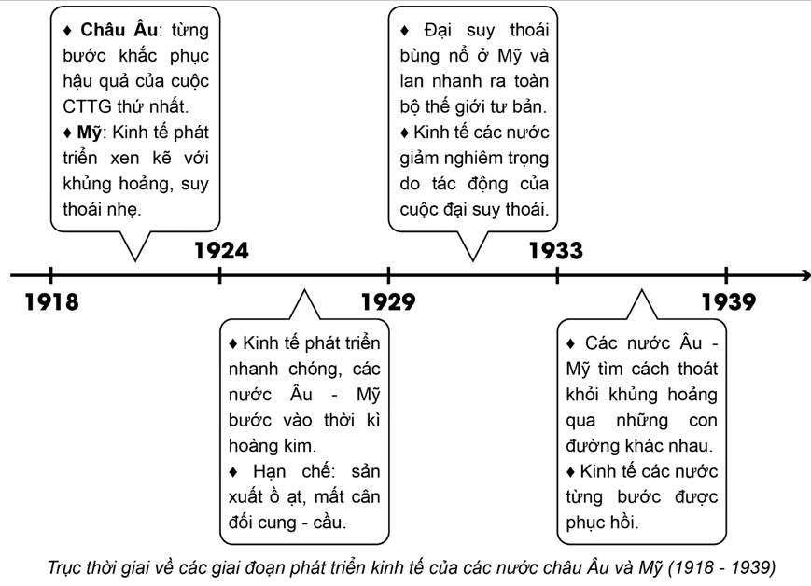

Slide 53
2. Tại sao từ năm 1936, nền hòa bình châu Âu bị đe dọa?
Từ năm 1936, nền hoà bình châu Âu bị đe doạ do sự xuất hiện của chủ nghĩa phát xít:
- Lực lượng phát xít đã lên cầm quyền ở nhiều quốc gia như: Đức, I-ta-li-a,…
- Các nước phát xít đã tăng cường chạy đua vũ trang phục vụ cho ý đồ gây chiến tranh để “phân chia” lại thế giới.

Slide 54



THỬ THÁCH CHO EM
Hãy nêu tên một chính sách trong “Thỏa thuận mới” của Chính phủ Ru-dơ-ven mà theo em vẫn còn được áp dụng phổ biến ở Mỹ cho đến ngày nay.
Tìm kiếm thông tin trên sách, báo và Internet
Thời gian 1 tuần
Cá nhân

Slide 55

XÂY DỰNG
MÔI TRƯỜNG HỌC ĐƯỜNG
HẠNH PHÚC, AN TOÀN,
THÂN THIỆN VÀ VĂN MINH.

Slide 56

Chúc các em
chăm ngoan, học giỏi.

